Slide 1
ПРИНЦИПЫ ИНФУЗИОННОЙ ТЕРАПИИ
Кафедра хирургических болезней с курсом анестезиологии и реанимации ФПК и ПП
к.м.н., доцент Сорокин Э.П.

Slide 2
Инфузионная терапия является одним из основных инструментов в лечении больных и может дать лечебный эффект только при соблюдении двух непременных условий:
Врач должен понимать цель применения препарата
Иметь представление о механизме его действия

Slide 3
Основные задачи инфузионной терапии
1. Обеспечение адекватного транспорта кислорода к органам и тканям (главное условие адекватной ИТТ);
2. Восстановление поддержание объема и состава всех водных секторов организма (сосудистого, интерстициального, клеточного);
3. Оптимизация параметров центральной, регионарной гемодинамики и микроциркуляции;
4. Коррекция параметров гомеостаза:
-поддержание ионного и кислотно-основного равновесия,
-осмолярности и онкотического давления;
5.Профилактика реперфузионных повреждений.

Slide 4
Баланс воды в организме
Организм человека - это открытая система, в которой состояние достигается равновесием поступления и выведения воды и электролитов. В нормальных условиях количество потребляемой и образующейся в процессе метаболизма воды равно количеству удаляемой из организма воды через почки,кожу,легкие и ЖКТ.

Slide 5
Примерно 70% воды находится внутри клеток (внутриклеточное водное пространство),30%-вне клеток(внеклеточное водное пространство)
Внеклеточное пространство включает в себя следующие водные секторы:
Внутрисосудистый водный сектор(плазма);
Интерстициальный сектор(межтканевая жидкость);
Трансцеллюлярный сектор(межклеточная жидкость).

Slide 6
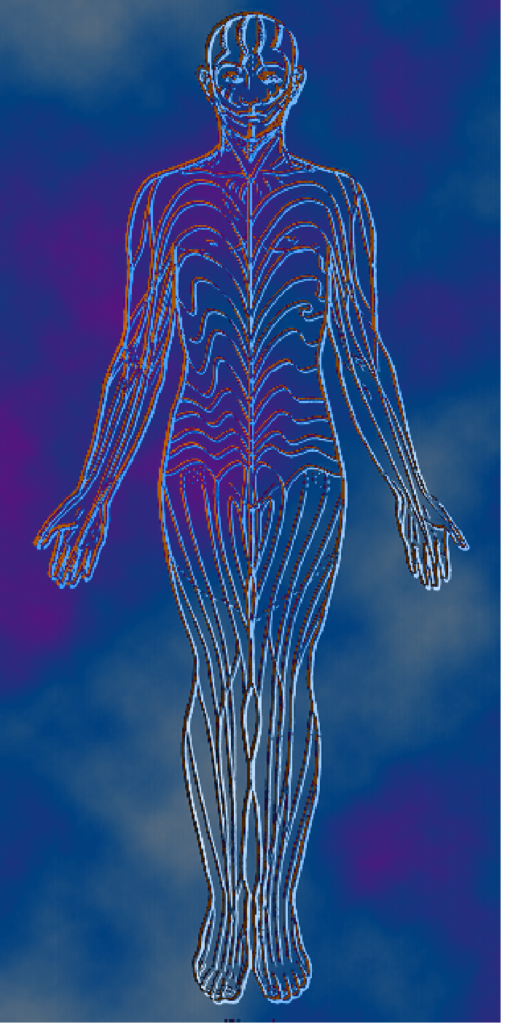
Распределение воды в организме человека
36%
Внутриклеточно
Н₂О -60%
19%
Интерстициально, т.е. межклеточно
Внеклеточно 24%
5%
Внутрисосудисто

Slide 7
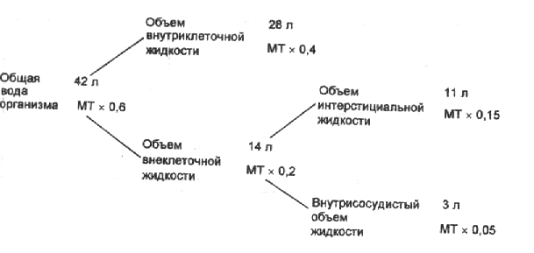
Распределение общей воды организма по отношению к массе тела (МТ)

Slide 8
Плазма имеет постоянный катионно-анионный состав и содержит белки, удерживающие жидкость в сосудистом русле.
Межтканевая жидкость- это среда, в которой расположены и активно функционируют клетки. Это, своего рода, буфер между внутрисосудистым и внутриклеточным секторами. Через интерстициальный сектор перемещаются ионы, кислород, питательные вещества в клетку, а продукты метаболизма- в сосуды, по которым они доставляются к органам выделения.
Трансцеллюлярный сектор представляет собой жидкость, которая располагается в полостях организма, в том числе и пищеварительном тракте.

Slide 9
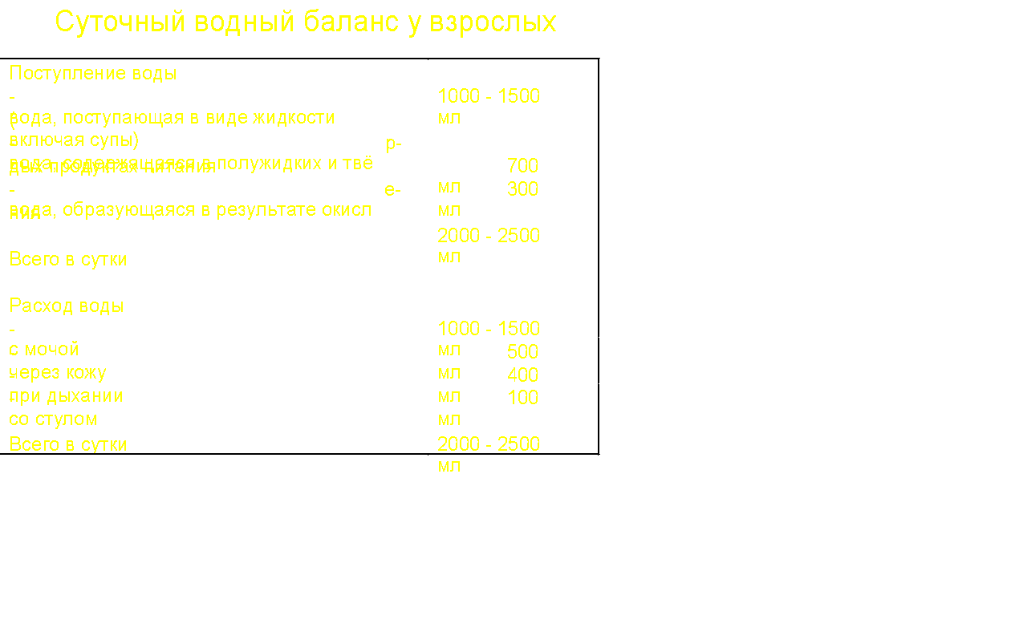

Slide 10
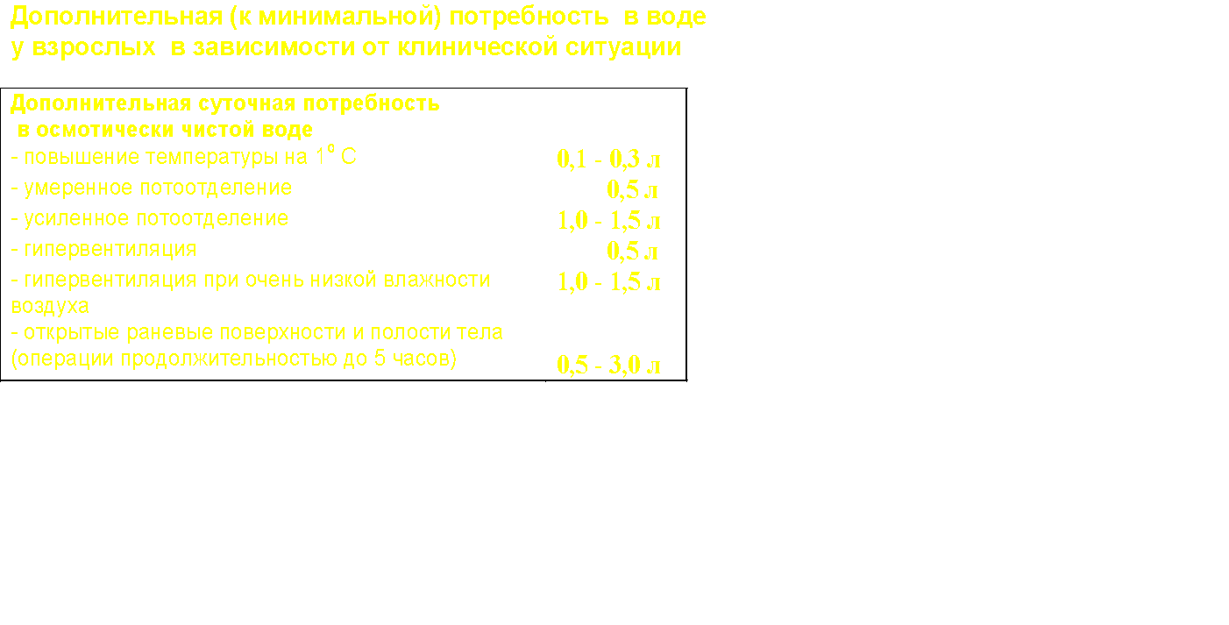

Slide 11
Физиологические принципы передвижения воды в жидкостных пространствах
Белки плазмы,альбумины и гамма-глобулины определяют коллоидно-онкотическое давление плазмы (КОД)

Slide 12
Коллоидно-осмотическое давление плазмы (КОД) - определяется концентрацией в ней коллоидов
КОД_{п} = 0,521 х Об - 11,4
где Об - общий белок

Slide 13
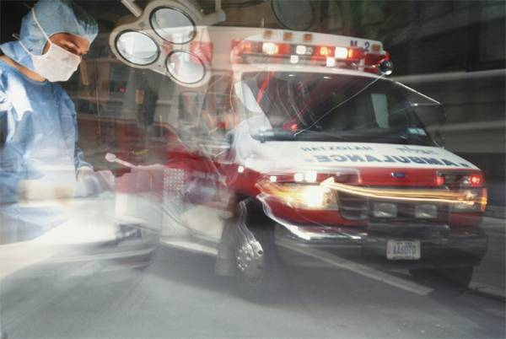
Краеугольный камень жизнеобеспечения - нормальный внутрисосудистый объем!
Второстепенные состояния жизнеобеспечения, требующие коррекции во время проведения инфузионно-трансфузионной терапии:
- кислотно-основное состояние
- электролитное равновесие
- транспорт кислорода
состояние свертывания
крови и др.

Slide 14
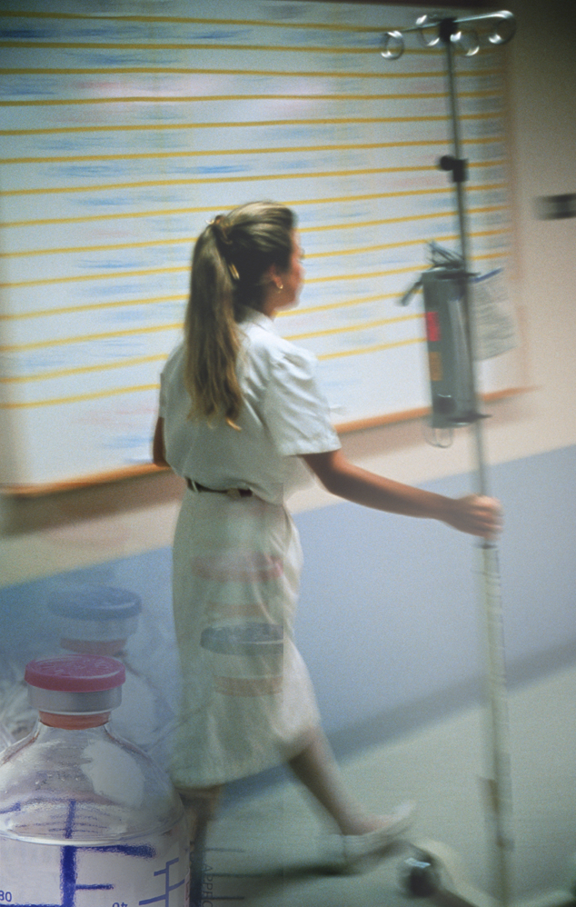
Средства для восполнения ОЦК
Кристаллоиды Коллоиды Препараты крови Антигипоксанты Искусственные - моноионные - Эр масса - мафусол переносчики - полиионные - Плазма - реамберин кислорода (гипо-, изо- и гипертонические) - Тромбовзвесь - ремаксол - перфторуглероды
- модифицированный
гемоглобин Искусственные Природные: – Альбумин
желатин декстраны ГЭК
- гелофузин - полиглюкин -Рефортан®
желатиноль - реополиглюкин - Стабизол®
Гелоплазма - НАЕS-steril
- Инфукол
- Гемохес
- Волювен
- Венофундин

Slide 15
Кристаллоидные растворы
К этой группе относятся инфузионные растворы электролитов и сахаров. С их помощью обеспечивается базисная (физиологическая) потребность в воде и электролитах и коррекция нарушений водного, электролитного и кислотно-основного равновесия. В отличие от коллоидных растворов большая часть кристаллоидных быстро покидает сосудистое русло и переходит в интерстиций.

Slide 16
Показания к применению кристаллоидных растворов
Восполнение объема внеклеточной жидкости
Поддержание объема внеклеточной жидкости во время операции и в послеоперационном периоде
Лечение умеренной гиповолемии (препараты для первичного восполнения ОЦК)

Slide 17
Изотонический раствор натрия хлорида 0,9%
Содержит 154ммоль/л ионов натрия и хлора. Осмолярность 308 мосм/л, рН 5,5-7,0
Показания:
1.Применяется как донатор ионов натрия и хлора при потерях внеклеточной жидкости
2. Гипохлорэмия с метаболическим алкалозом
3. Олигурия в связи с дегидратацией и гипонатриемией
Режим введения и суточная доза: внутривенно 4-8 мл/кг/ч.
Особенности:
Гипертоничен по отношению к плазме
Имеет слабокислую реакцию
Хорошо совмещается со всеми кровезаменителями и кровью
Не следует смешивать с эритромицином, оксациллином, пенициллином
Не следует использовать как универсальный раствор (содержит мало воды и нет калия.

Slide 18
Раствор Рингера
Сбалансированный комбинированный препарат, содержащий хлорид натрия, соли калия и кальция.
Показания: замещение потери внеклеточной жидкости.
Режим введения и суточная доза: до 2,5 – 3 л/сут в виде продолжительной внутривенной капельной инфузии при скорости введения 2,5 мл/кг/ч (600-120 кап/мин).
Особенности:
раствор Рингера гипоосмолярен (273-254 мос/л), именно поэтому использование этого препарата в больших объемах может привести к внутриклеточному отеку внутренних органов и главным образом к отеку головного мозга и повышению внутричерепного давления;
введение в электролитные растворы гидрокарбоната, ацетата, лактата или фумората натрия – веществ, которые являются носителями резервной щелочности, увеличивает буферную емкость крови и позволяет коррегировать нарушения кислотно-щелочного состояния (метаболический ацидоз). Растворы, содержащие ацетат и лактат, обладают отсроченной способностью компенсировать метаболический ацидоз, т.к. для их полной метаболизации с превращением в бикарбонат требуется 1,5-2 ч;
положительные свойства этих растворов как корректоров водно-электролитных нарушений реализуются только в условиях аэробного гликолиза. при тЯжелой кислородной недостаточности раствор Рингера способен усугубить развивающийся лактат-ацидоз.
Возможные осложнения:
содержащиеся в растворе ионы калия могут оказать негативное влияние на больных с заболеваниями почек и недостаточностью надпочечников;
с раствором Рингера несовместимы компоненты крови и ряд лекарственных веществ вследствие способности взаимодействовать с ионами кальция в растворе.

Slide 19
Изотонический 5% раствор глюкозы
Является изотоническим безэлектролитным раствором, приготовленном на апирогенной воде. Осмолярность – 278 мосм/л.
Показания:
гипертоническая дегидратация и обезвоживание с дефицитом свободной воды;
основа для добавления других растворов и лекарственных препаратов.
Доза определяется конкретной ситуацией. скорость введения – 4-8 мл/кг/ч.
При массивных инфузиях существует возможность водной интоксикации.
Особенности:
при внутривенном введении 5% раствора глюкозы больной получает 3,4 ккал/г, или 170 ккал/л;
каждые 50 г глюкозы повышают осмолярность раствора на 278 мосм.
Возможные осложнения:
инфузия растворов глюкозы может спровоцировать образование молочной кислоты в пораженных ишемией органах, особенно в центральной нервной системе.

Slide 20
Полиэлектролитные растворы
Сбалансированный комбинированный препарат с 5% глюкозой содержит Na+ - 140 ммоль/л, К+ - 5 ммоль/л, Mg2+ - 1,5 ммоль/л, CI- - 98 ммоль/л. Свойства буфера выполняют лактат и ацетат. pH раствора составляет 5,5-7,5, осмолярность – 295 мосм/кг.
Показания:
обеспечивают ведение воды и электролитов с малой дозой углеводов;
применяют у взрослых и детей как компонент инфузионной терапии для восполнения потерь воды, потери жидкости, бедной электролитами, частичной потребности в углеводах;
используют при комплексном лечении шока, термической травме и острой кровопотере, гипертонической и изотонической дегидротации, метаболическом ацидозе;
применяют в качестве дезинтоксикационного средства при лечении различных интоксикаций;
входят в международный стандарт растворов, пременяемых для заполнения контура аппарата искусственного кровообращения;
используют для проведения ультрафильтрации и плазмафереза.
Режим введения и суточная доза: до 2,0 л/сут в виде продолжительной внутривенной капельной инфузии со средней скоростью введения 3 мл/кг/ч.
Противопоказания:
алкалоз, гипертоническая дегидротация, при содержании в растворе 5% глюкозы – сахарный диабет.

Slide 21
Полиэлектролитные растворы
Инфузионный раствор для коррекции потери калия и магния содержит Na+ - 51,3 ммоль/л, К+ - 50 ммоль/л, Mg2+ - 25 ммоль/л, Са 2+ - 0,12 ммоль/л, Со 2+ - 0,04 ммоль/л, CI- - 51,3 ммоль/л, аспаргинат – 100,4 ммоль/л, осмолярность – 598 мосм/л.
Показания:
комбинированный дефицит калия и магния;
паралитическая непроходимость;
восстановление после тяжелых травм и ожогов;
после диабетической комы и острого инфаркта миокарда при нарушениях сердечного ритма.
Режим введения и суточная доза: дозировка устанавливается в соответствии с данными ионограммы. Проводится внутривенная продолжительная капельная инфузия 1,5-2 мл\кг/ч. Максимально 2100 мл/сут при массе тела пациента 70 кг. Скорость введения – 30-40 кап/мин.
Противопоказния: тяжелая форма почечной недостаточности, гиперкалиемия, гипермагниемия, непереносмость фруктозы и сорбита, отравления метанолом и недостаток фруктозы-1,6-дифосфатазы.

Slide 22
Раствор ЙОНОСТЕРИЛ
Сбалансированный комбинированный препарат, содержащий хлорид натрия, соли калия и кальция, магния, ацетат.
Показания: замещение потери внеклеточной жидкости.
Режим введения и суточная доза: до 2,5 – 3 л/сут в виде продолжительной внутривенной капельной инфузии при скорости введения 3 мл/кг/ч (600-120 кап/мин).
Особенности:
раствор Йоностерила изоосмолярен (291 мосм/л), именно поэтому использование этого препарата в больших объемах безопасно
введение в электролитные растворы гидрокарбоната, ацетата, лактата или фумората натрия – веществ, которые являются носителями резервной щелочности, увеличивает буферную емкость крови и позволяет коррегировать нарушения кислотно-щелочного состояния (метаболический ацидоз). Растворы, содержащие ацетат и лактат, обладают отсроченной способностью компенсировать метаболический ацидоз, т.к. для их полной метаболизации с превращением в бикарбонат требуется 1,5-2 ч;
Возможные осложнения:
содержащиеся в растворе ионы калия могут оказать негативное влияние на больных с заболеваниями почек и недостаточностью надпочечников;
с раствором Йоностерила несовместимы компоненты крови и ряд лекарственных веществ вследствие способности взаимодействовать с ионами кальция в растворе.

Slide 23
кристаллоиды
Электролитные растворы показатель (ммоль/л) | Плазма | 0,9% р-р NaCl | Р-р Рингера | Р-р Рингера с лактатом | Плазма-Лит 148 | Стеро-фундин | Йоносте-рил
Натрий | 136 – 143 | 154 | 147 | 130 | 140 | 140 | 137
Хлор | 96 – 105 | 154 | 156 | 109 | 98 | 127 | 110
Калий | 3,5 – 5,5 | - | 4 | 4 | 5 | 4 | 4
Кальций | 2,38 – 2,63 | - | 2,25 | 3 | - | 2,5 | 1,65
Магний | 0,75 – 1,1 | - | 1 | - | 1,5 | 1 | 1,25
Буфер | Бикарбонат | - | - | Лактат | Ацетат (27) | Ацетат (24) | Ацетат (36,8)
 | -26 |  |  | -28 | Глюконат (23) | Малат (5)
рН | 7,4 | 5,7 | - | 6,5 – 6,7 | 6,5 – 6,7 | 4,6 – 5,4 | 5,0 – 7,0
осмолярность, мосм/л | 296 | 308 | 309 | 273 | 295 | 304 | 291

Slide 24
Гелоплазма баланс – желатин в сбалансированном растворе
Форма выпуска: 3% раствор для внутривенного вливания, двухслойные пластиковые мешки с двумя портами по 500 мл № 15
Показания: Гиповолемия (профилактика и лечение): геморрагический, травматический, ожоговый и токсический шок; Профилактика и лечение артериальной гипотензии при спинальной и эпидуральной анестезии; Экстракорпоральное кровообращение; Гемодилюция.
Способ применения: внутривенно.
Характеристика препарата: Гелоплазма баланс является сбалансированным изоосмолярным коллоидным плазмозамещающим раствором, содержащим ионы (Na+, K+, Mg++, Cl-, лактат) в физиологически оптимальном соотношении и осмоляльностью 295 мосм/кг. Сбалансированный коллоидно-электролитный раствор, содержащий электролиты в концентрациях, соответствующих плазме крови:
замещает недостаток внутрисосудистой жидкости, вызванной кровопотерей или плазмопотерей;
нормализует артериальное давление и улучшает гемодинамические показатели;
-- быстро восстанавливает водно-электролитный баланс.
Максимальная доза: При среднетяжелой кровопотере и с профилактической целью – 0.5-1 л за -3 ч. При лечении тяжелой гиповолемии – 1-2 л. В экстренных, угрожающих жизни ситуациях - 500 мл в виде быстрой инфузии (под давлением). Для поддержания ОЦК при шоке – до 10-15 л в сутки.

Slide 25
Характеристика различных типов гидроксиэтилкрахмала
ГЭК (200/0,5) 6 % - Рефортан® ГЭК (200/0,5) 10 % - Рефортан® плюс ГЭК (450/0,7) 6 % - Стабизол®
концентрация гидроксиэтилкрахмала
характеристика молекулярного веса /МВ/ (1000 дальтон)
характеристика гидроксиэтилирования, молярное замещение /МЗ/ (0,5)

Slide 26
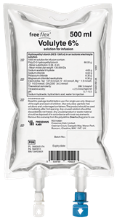
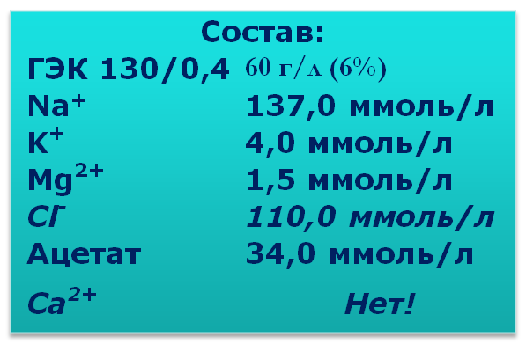
Гидроксиэтилкрахмал 130/0,4 Волюлайт
Волюлайт:
Современный изоонкотический сбалансированный раствор наиболее безопасного крахмала - ГЭК 130/0,4.
Идеально подходит для восполнения и профилактики гиповолемии любой тяжести вследствие кровопотери.
Соответствует современным клиническим рекомендациям по лечению острой гиповолемии.

Slide 27
Волювен – гидроксиэтилкрахмал нового поколения
ПОКАЗАНИЯ: Лечения и профилактики гиповолемии любого генеза и шока (вследствие травм, в том числе травмы позвоночника с повреждением спинного мозга, кровопотери, ожога, сепсиса, полиорганной недостаточности, в послеоперационном периоде, острой надпочечниковой недостаточности, анафилаксии и других состояний, сопровождающихся развитием коллапса);
- Острой нормоволемической гемодилюции;
- Терапевтической гемодилюции;
- Может быть использован у пациентов с печеночной недостаточностью.
- Разрешен фармакологическим комитетом РФ к применению в педиатрии и неонатологии.
Для лечения пациентов в критических ситуациях (острая гиповолемия, шок) может быть использован без ограничения скорости инфузии для в/в введения.
Режим дозирования: максимальная суточная доза у взрослых составляет 50 мл/кг массы тела в сутки, у детей в возрасте 10-18 лет суточная доза - 33 мл/кг, детей 2 – 10 лет – 25 мл/кг, новорожденных и детей до 2 лет - 25 мл/кг.
Форма выпуска: раствор для инфузий 6% по 500 мл №1 (пластиковые флаконы, снабженные петлей-держателем для капельницы, укупоренный комбинированной пластиковой фирменной крышкой «duo-cap»)

Slide 28

ВОЛЮВЕН - единственный ГЭК разрешенный для применения в педиатрии в Европе

Slide 29
Максимальная дозировка
Рефортан® 33 мл/кг массы тела (ГЭК 200/0,5) 6 % (2,5 л / 75 кг)
Рефортан® плюс 20 мл/кг массы тела (ГЭК 200/0,5) 10 % (1,5 л / 75 кг)
Стабизол® 20 мл/кг массы тела (ГЭК 450/0,7) 6 % (1,5 л / 75 кг)
Волювен 50 мл/кг массы тела
^{Волюлайт}
(ГЭК 130/0,4) 6% (4,0 л / 75 кг)
При соблюдении рекомендуемых дозировок повышения кровоточивости не отмечается.

Slide 30
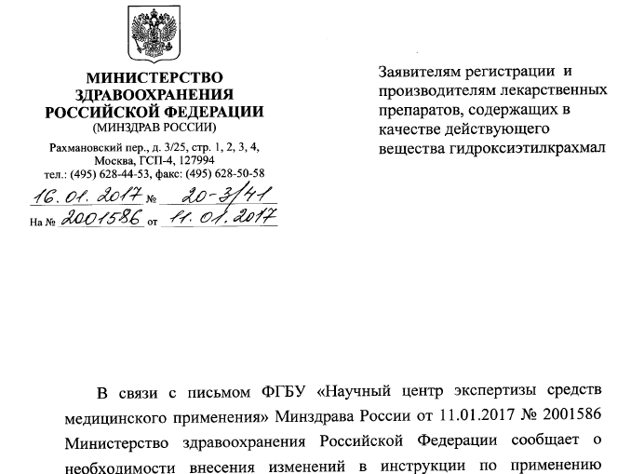

Slide 31
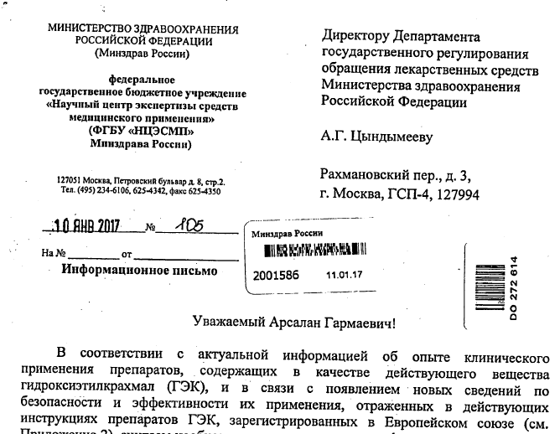

Slide 32
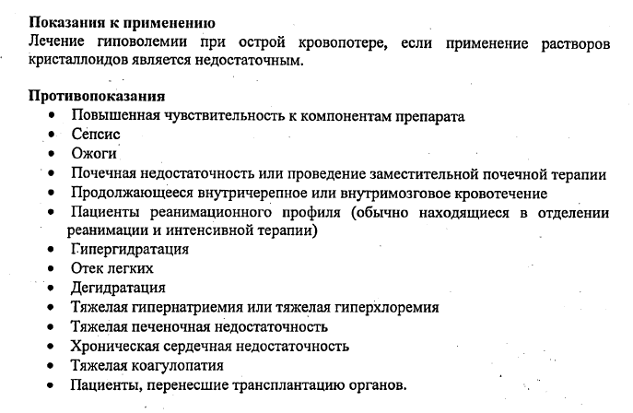

Slide 33
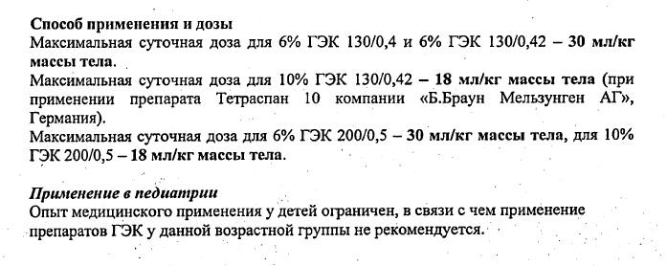

Slide 34
АНТИГИПОКСАНТЫ Антигипокса́нты — группа лекарственных средств, улучшающих утилизацию циркулирующего в организме кислорода и повышающих устойчивость к гипоксии

Slide 35
Реамберин – системный метаболический и энергетический корректор вследствие наличия в составе субстратного антигипоксанта, реализующего противогипоксическое действие в условиях энергодефицита (ЯНТАРНАЯ КИСЛОТА)

Slide 36
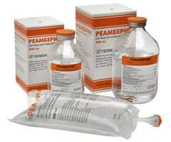
Реамберин
Раствор для инфузий 1.5% прозрачный, бесцветный.
1 л содержит меглюмина натрия сукцинат 15 г Вспомогательные вещества: натрия хлорид - 6 г, калия хлорид - 0.3 г, магния хлорид - 0.12 г, натрия гидроксид - 1.788 г, вода д/и - до 1 л.

Slide 37
Реамберин
показания
противопоказания
в качестве антигипоксического и дезинтоксикационного средства при острых эндогенных и экзогенных интоксикациях различной этиологии у взрослых и детей старше 1 года
— состояние после черепно-мозговой травмы, сопровождающееся отеком головного мозга;
— выраженные нарушения функции почек;
— беременность;
— период лактации (грудного вскармливания);
— повышенная чувствительность к компонентам препарата.
С осторожностью препарат следует применять при алкалозе.

Slide 38
Основные дозировки реамберина
При ПОН – 800 мл/сутки, курс до 10 суток
Сепсис – 800 мл/сутки, курс до 10 суток, с последующим постепенным снижением дозировки до 400 мл/сутки
Деструктивные заболевания легких – 800 мл/сутки, курс 5-8 суток, с постепенным снижением до 400 мл/сутки

Slide 39
Основные дозировки реамберина
Кетоацидотическая кома – 400 мл/сутки, курс 5 суток
Пневмония – 400 мл/сутки, курс 5-7 суток
Грипп – 400 мл/сутки, курс 3-5 суток
Вирусные гепатиты с выраженными симптомами интоксикации – 400 мл/сутки, курс 7-10 суток
Острые отравления нейротропными ядами – 800 мл/сутки, курс не менее 5 суток

Slide 40
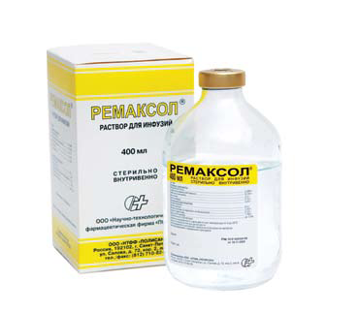
РЕМАКСОЛ®: показания к применению
Нарушения функций печени вследствие острого или хронического ее повреждения
Токсические гепатиты
Алкогольные гепатиты
Лекарственные гепатиты
Вирусные гепатиты
Инструкция по медицинскому применению

Slide 41
РЕМАКСОЛ®: схема лечения
Продолжительность лечения | Суточная доза Ремаксола | Скорость введения
3 – 12 дней | 400 – 800 мл (1 – 2 флакона) | 40-60 кап/мин. (2-3 мл/мин.)
Инструкция по медицинскому применению

Slide 42
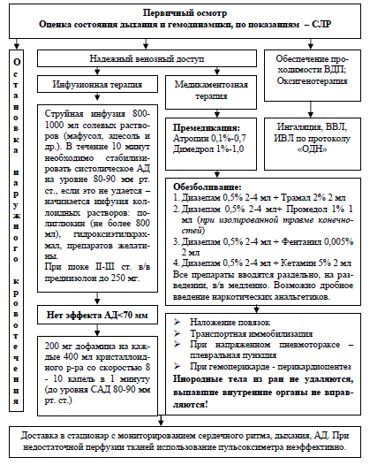
Алгоритмы действий врача службы скорой медицинской помощи, Санкт-Петербург, 2009

Slide 43
При построении схемы инфузионной терапии учитывают:
Тип и состав инфузионной среды (коллоиды, кристаллоиды, компоненты крови)
Объем и темп инфузии
Потенциальные побочные эффекты
Конечная цель инфузии (ЧСС-менее 110уд.в.мин, АДср.-не менее 70мм.рт.ст, мочеотделение-0,5-1мл/кг/ч, ЦВД-8-12 ммHg)

Slide 44
Определение дефицита воды
Дефицит Н2О(л)= 0,6*МТ* (1 – 142/Nа сыв.)
Н2О(л)=(Ht факт – Ht долж)/ Ht долж*МТ/5
Дефицит Nа (ммоль/л)=(142- Nа пл)*МТ*0,2
Каждые 3ммоль/л Nа сверх 145ммоль/л означает дефицит 1 литра внеклеточной жидкости

Slide 45
Трансфузионная терапия
Острая кровопотеря - это утрата организмом части крови в результате кровотечения или кровопускании
Главные задачи при лечении острой кровопотери
Нормализация и поддержание на адекватном уровне органного кровотока путем восполнения ОЦК
Восстановление кислородо-транспортной функции крови путем восполнения переносчиков кислорода (эритроциты, перфторан) до уровня минимальной достаточности потребления кислорода тканями
Восстановление дефицита факторов свертывания крови

Slide 46
Классификация тяжести кровопотери (ВОЗ)
показатель | Степень тяжести кровопотери
 | Класс 1 | Класс 2 | Класс 3 | Класс 4
ЧСС 1\мин | < 100 | > 100 | > 120 | > 140
АД | N | N | ↓ | ↓
Наполнение пульса | N или ↑ | ↓ | ↓ | ↓
Наполнение капилляров | N | замедлено | замедлено | замедлено
Почасовой диурез, мл | > 30 | 20 - 30 | 5 - 15 | анурия
Уровень сознания | Легкое возбуждение | возбуждение | спутанное | прекома
Частота дыхания, в мин. | норма | 20 - 30 | 30 - 40 | >45
Кровопотеря в л | До 0,75 | 0.75 - 1.5 | 1,5 – 2,0 | > 2,0
Кровопотеря в % | До 15 | 15-30 | 30-40 | > 40

Slide 47
Инфузионные среды
В качестве инфузионных сред для лечения острой кровопотери используют:
1.Противоанемические средства ( эр. масса, эр. взвесь, отмытые эритроциты, ЭМОЛТ);
2. Препараты, усиливающие процессы свертывания (свежезамороженная плазма, тромбоконцентрат);
3. Плазмозамещающие растворы ( раствор альбумина, крахмалы, кристаллоиды)

Slide 48
Переливание эритроцитов
Основная цель переливания эритроцитов – терапия и профилактика неадекватной доставки кислорода, которая может стать причиной тканевой ишемии и органной дисфункции.
Показания для переливания эр.массы:
Снижение Hb 80г\л или Ht 25% и ниже
Дефицит ОЦК более 40%
Тахикардия не объяснимая другими причинами, снижение показателей оксигенации (без признаков ОДН)

Slide 49
Переливание СЗП
Основная цель применения СЗП – восполнить дефицит факторов свертывания.
Показания:
Острая массивная кровопотеря (более 30% ОЦК) с развитием геморрагического шока и ДВС-синдрома;
Снижение концентрации фибриногена до 0,8г\л
Снижение ПТИ менее 60%
Удлинение ТВ или АЧТВ более чем в 1,8 раза от контроля

Slide 50
Применение растворов альбумина
Основная физиологическая роль альбумина состоит в поддержании онкотического давления плазмыи обеспечение транспортной функции крови.
Главная цель применения раствора альбумина человека – нормализовать коллоидно-онкотическое давление плазмы (норма 28 мм.рт.ст)
Показания к применению: снижение общего белка ниже 52 г/л и снижение содержания альбумина менее 27г/л.

Slide 51
Тромбоцитарный концентрат
ТК – представляет собой суспензию жизнеспособных и гемостатически активных тромбоцитов в плазме.
Главная цель применения ТК – предупредить нарушение свертывания крови при тяжелой и крайне тяжелой степени тяжести кровопотери.
Показания: снижение числа тромбоцитов менее 50х10 9/л или же снижение индуцированной агрегации тромбоцитов в половину от нормы при наличии геморрагического синдрома.
Условная единица измерения ТК-1доза, приготовленная из 500 мл крови. Содержит 55млрд тромбоцитов в 50 – 70 мл плазмы. Обычно назначают 1 дозу ТК на 10 кг МТ

Slide 52
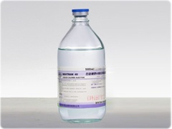
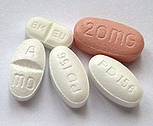
ИТ у пожилых
ИНФУЗИОННЫЕ РАСТВОРЫ = МЕДИКАМЕНТЫ
Уважение к:
Максимально разрешенным дозам;
Составу;
Физиологическим эффектам.
=
Akhtar S. IV Fluid Administration and the Elderly, 2011

Slide 53
Кристаллоиды
«Если показаны, …следует использовать сбаланс. растворы (Рингер лактат/ацетат, р-р Гартмана), кроме гипохлоремии в результате рвоты и дренажа желудочного содержимого»
Powell-Tuck J.J. et al. British Consensus Guidelines on Intravenous Fluid Therapy for Adult Surgical Patients GIFTASUP., 2009

Slide 54
спасибо за внимание

